Slide 1

Локарнские соглашения (договоры)
Выполнил Бурейко Роман
Р3115

Slide 2
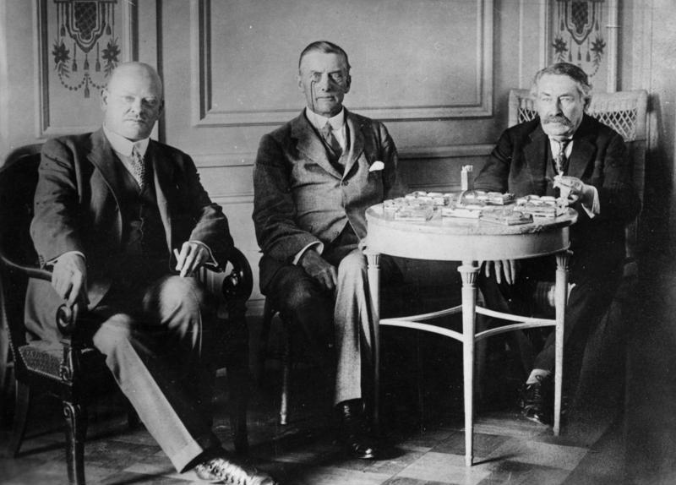
Локарнские договоры
C 5 по 16 октября 1925 года
Густав Штреземен, Остин Чемберлен, Аристид Бриан

Slide 3
Цели
-Самые главные цели – утверждение территорий в западной части Европы и снятия в Европе политического напряжения
-Франция желала Безопасности для своих границ
-Великобритания поддерживает франко-германский союз, в надежде на снятие Францией Санитарного кордона.
-Германия желала прорвать международную изоляцию и сохранить Рейнскую зону.
-Остальные же страны желали гарантий для своих территорий, поэтому охотно согласились участвовать в соглашениях на правах “посредников”.

Slide 4
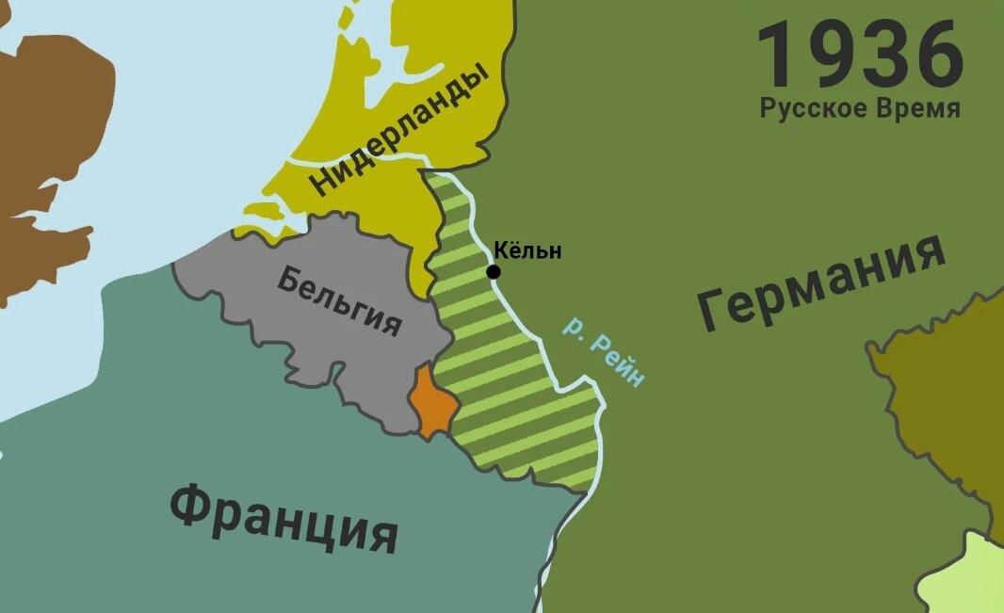
Рейнская зона

Slide 5
Итоги
-Улучшение политического климата в Европе
-Вступление Германией в Лигу Наций
-Недовольство правых сил Германии

Slide 6

Спасибо за внимание!

Slide 7


